Slide 1
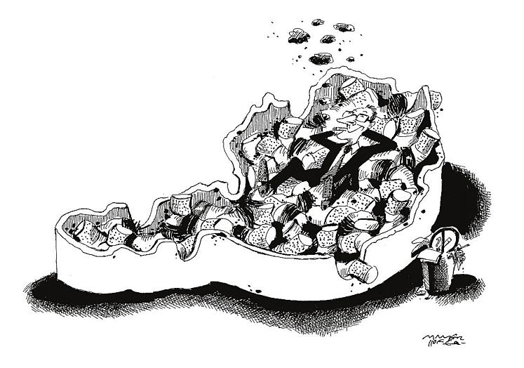
Hurra, wir bleiben ein Raucherparadies! OÖN 11. 10. 2018

